Slide 1
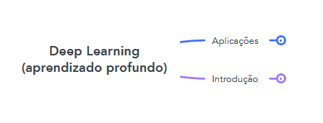

Slide 2
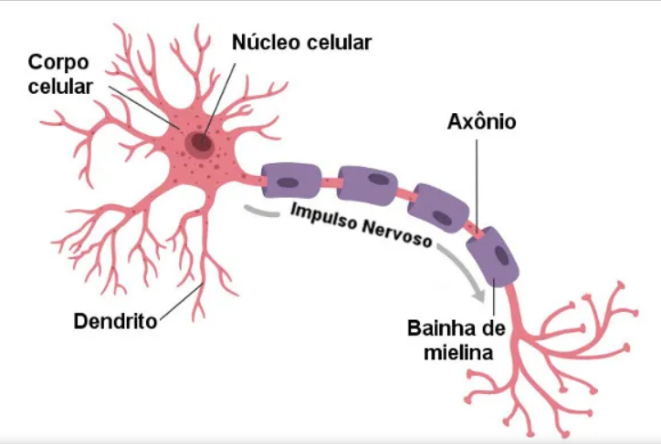
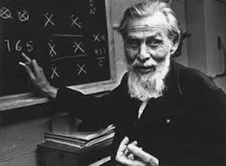
1943 -Warren Mcculloch

Slide 3
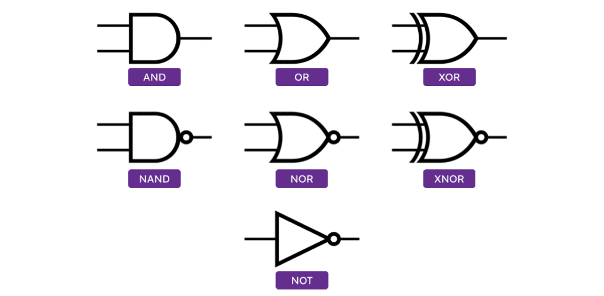
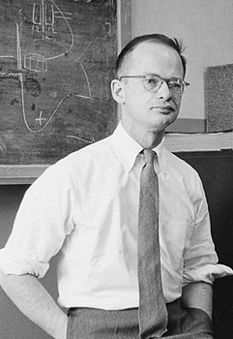
1943 - Walter Pitts - Lógico
Que tal uma rede de portas lógicas?

Slide 4

1947

Slide 5
Escovar Bit
Termo popular para programar em baixo nível

Slide 6
TABELA ASCII

Slide 7
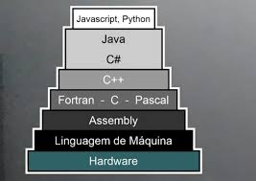

Slide 8
Operações de bitwise
São operações que manipulam diretamente os bits de números inteiros.
Em vez de trabalhar com os números como um todo, essas operações lidam com cada bit individualmente na sua representação binária.
Elas são bastante úteis em otimizações de baixo nível, manipulação de dados em sistemas embarcados, criptografia, compressão de dados, e em qualquer lugar onde trabalhar diretamente com bits seja mais eficiente.

Slide 9
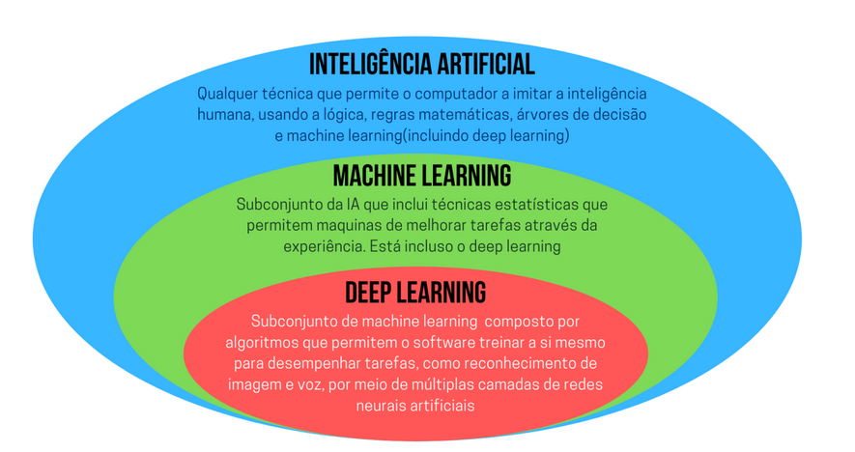

Slide 10
Visão Computacional
Problema: motoristas que dirige seus veículos com sono.

Slide 11
Solução
Problema: criar uma visão computacional para detectar sonolência na face do motorista.

Slide 12
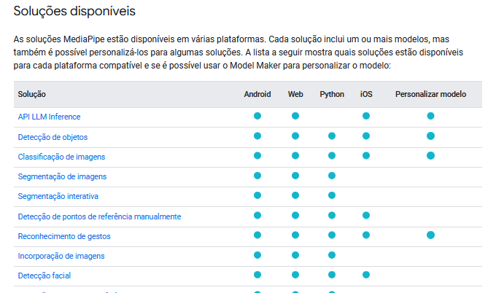

Slide 13
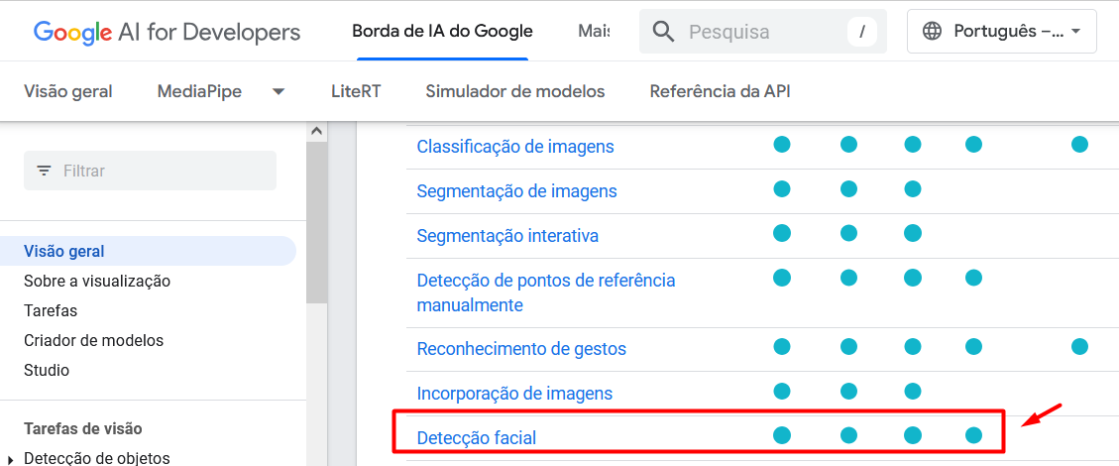

Slide 14


Slide 15


Slide 16
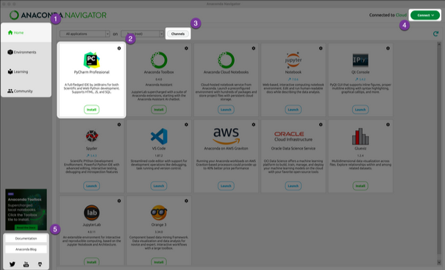
CONDA

Slide 17
Laboratório – Visão Computacional

Slide 18
